Slide 1

AISyRisk og EnviRisk
Risikoanalyser for beredskap mot akutt forurensing
Øyvind Rinaldo, seniorrådgiver // Beredskapsforum, 14.4.2021

Slide 2
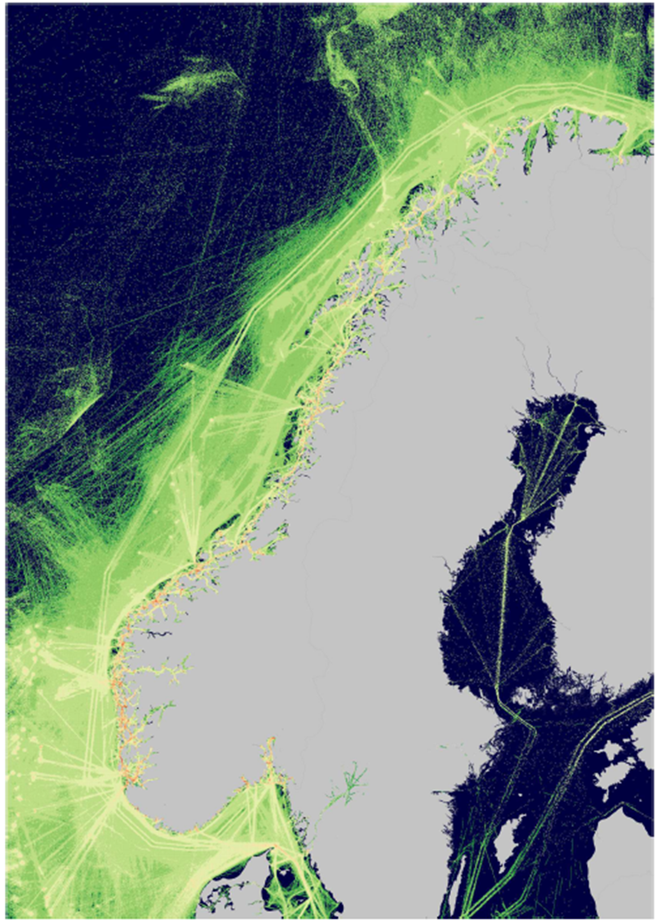
Hva er AISyRisk og EnviRisk?
AISyRisk
  verktøy for beregning og visualisering av risiko for utslipp og tap av menneskeliv som følge av skipsuhell.
EnviRisk
  verktøy for beregning og visualisering av miljøkonsekvenser og miljørisiko som følge av utslipp fra skip.
Uhellsfrekvens i juni 2019. Plottet i 1 x 1 km ruter

Slide 3
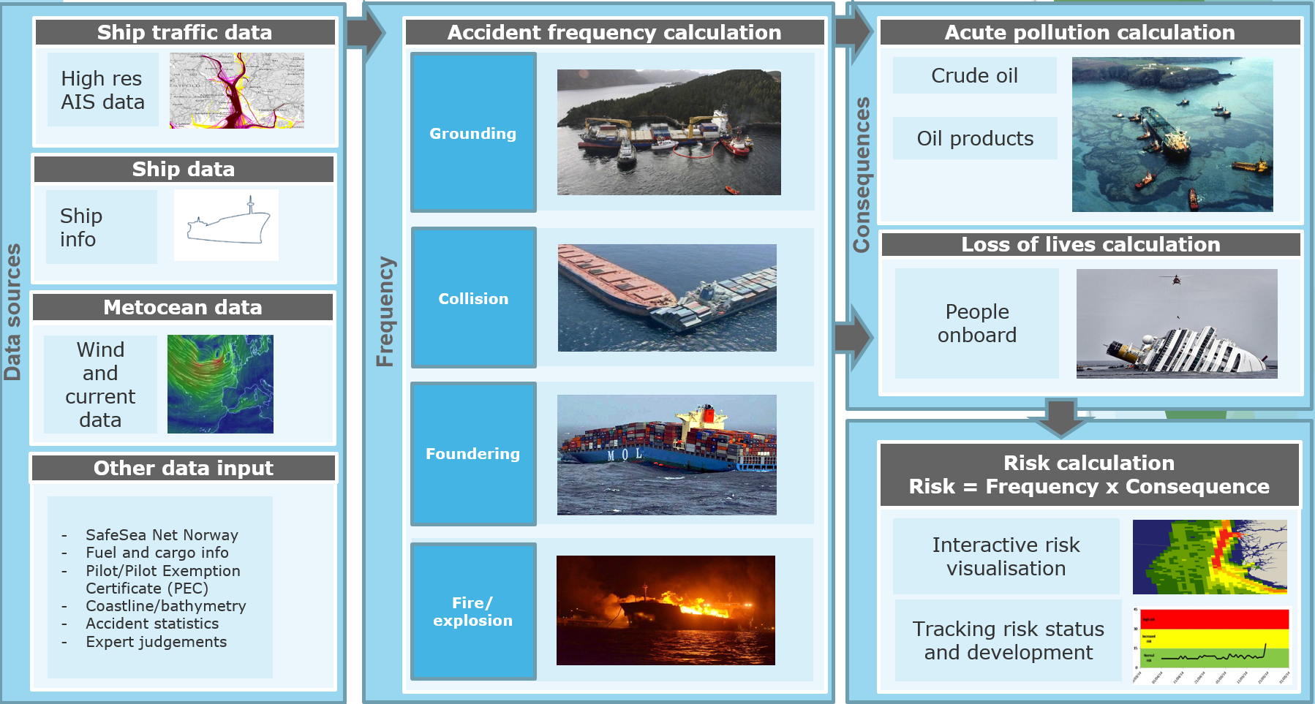
AISyRisk

Slide 4
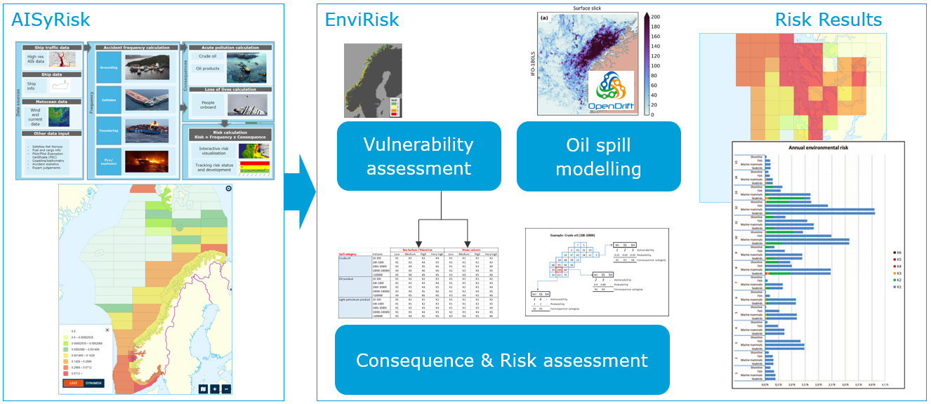
EnviRisk

Slide 5
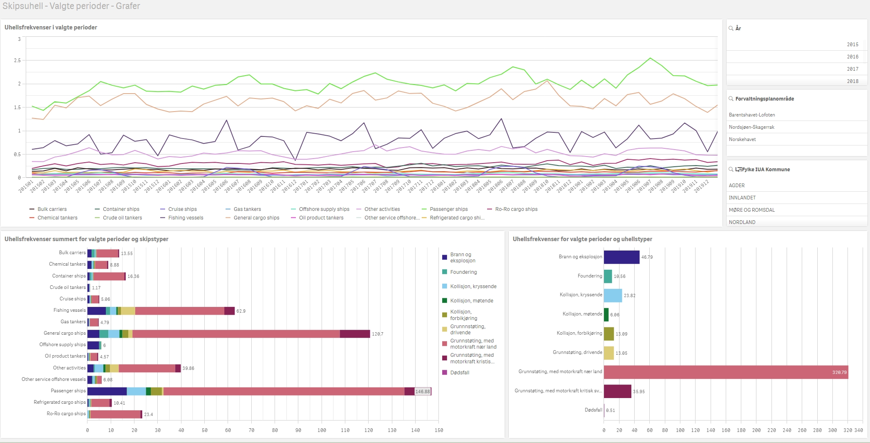
AISyRisk - Skjermklipp fra verktøyet

Slide 6
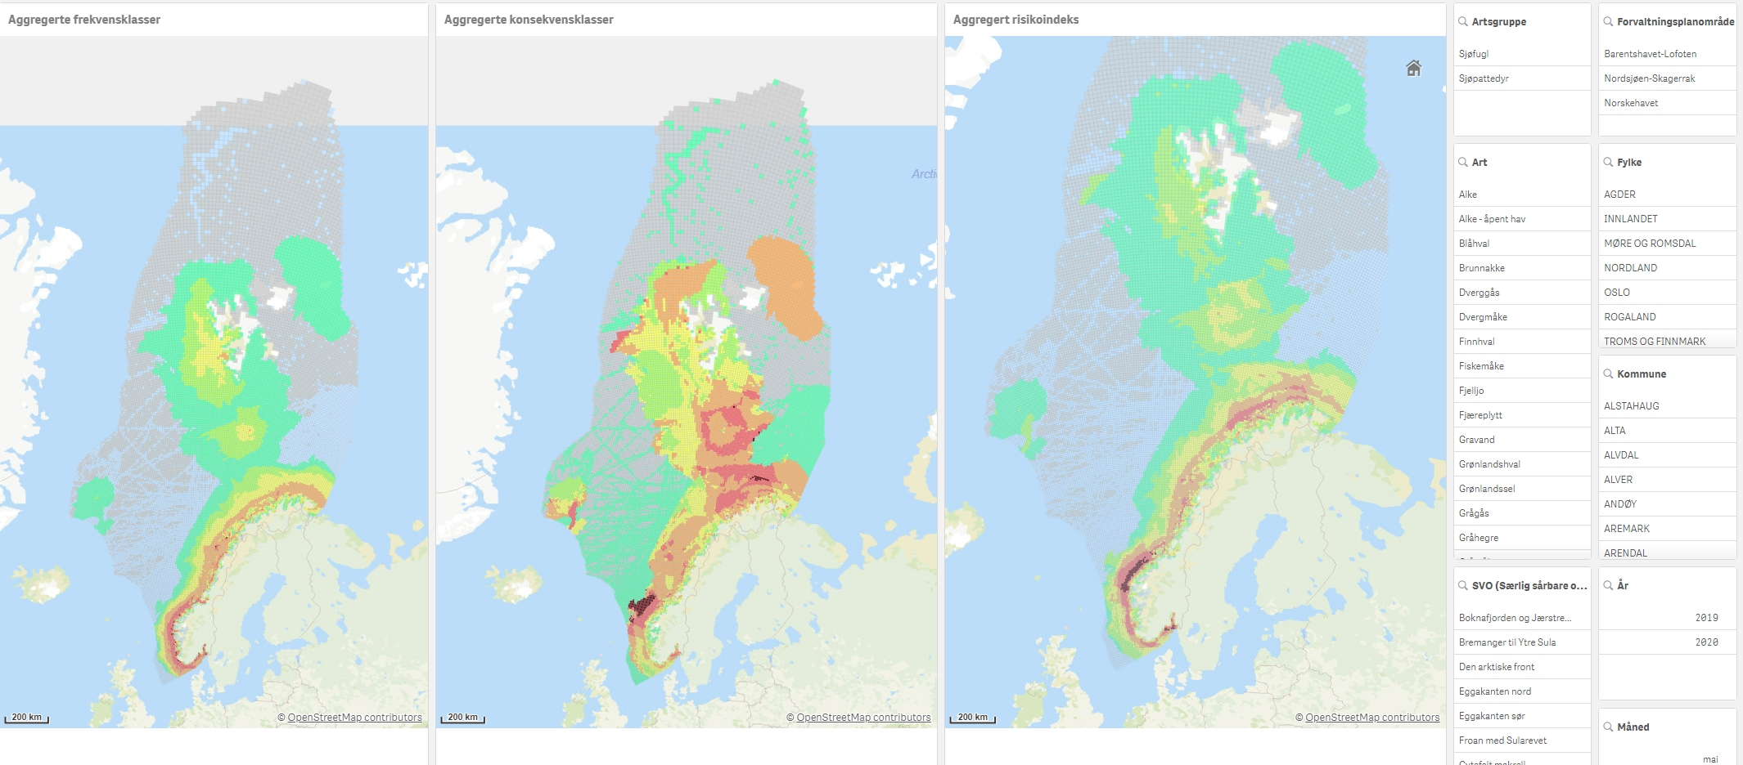
EnviRisk – Skjermklipp fra verktøyet

Slide 7
Ta gjerne kontakt for mer informasjon om prosjektene.
Øyvind Rinaldo, 907 44 066, oyvind.rinaldo@kystverket.no

